Slide 1

“Microorganismo”
Objetivo: Explicar la importancia de la energía eléctrica en la vida cotidiana y proponer medidas para promover su ahorro y uso responsable.
6° BÁSICO
Ciencias Naturales

Slide 2
OBSERVA EL SIGUIENTE VIDEO:
https://www.youtube.com/watch?v=sjXegsXg7V8&ab_channel=SmileandLearn-Espa%C3%B1ol

Slide 3

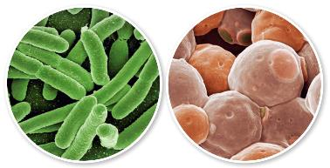
Los microorganismos y los virus
En la imagen se muestra una bacteria del tipo bacilo
Con seguridad, en la actividad anterior infirieron que algunas enfermedades son originadas por microorganismos. Estos son seres vivos tan diminutos que solo pueden ser observados a través de un microscopio. Son ejemplos de microorganismos las bacterias y los hongos.
Las bacterias corresponden a seres vivos formados por solo una célula (unicelulares).
Los hongos son organismos que pueden estar formados por una o más células.
En la imagen se pueden apreciar levaduras (hongos unicelulares).

Slide 4


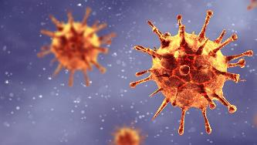
A diferencia de las bacterias y hongos, los virus (que pueden llegar a ser mucho más pequeños que las bacterias) no son considerados microorganismos, ya que no presentan todas las características de los seres vivos. Cuando un determinado virus ataca a un organismo, puede reproducirse con mucha rapidez, por lo que algunos de ellos originan graves enfermedades en las personas.

Slide 5
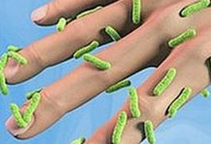
¿Qué microorganismos habitan de forma natural nuestro cuerpo?
Parte de nuestro organismo, como la piel y las mucosas presentes en el tracto digestivo y en las vías respiratorias, se encuentran en contacto con el ambiente. Por esta razón, nuestro cuerpo alberga diversos tipos de microorganismos, como bacterias y hongos.

Slide 6
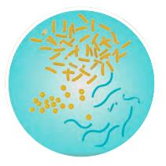
Microorganismos que normalmente tenemos en nuestro cuerpo
En el intestino delgado y grueso es donde presentamos la mayor cantidad de bacterias en nuestro cuerpo (denominada también flora intestinal). Son muy importantes, ya que evitan la invasión de bacterias patógenas. Además, producen sustancias que se absorben en el intestino y llegan a todos los órganos de nuestro cuerpo, lo que favorece su funcionamiento.

Slide 7
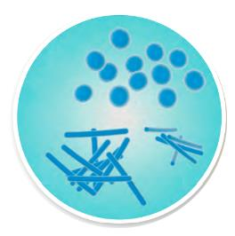
En el tracto urogenital se encuentran principalmente bacterias que previenen la llegada de otras bacterias patógenas.
Los patógenos corresponden a aquellos microorganismos o virus que originan enfermedades en el ser humano

Slide 8
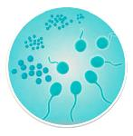
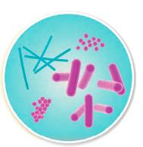
En la boca y la nariz tenemos una gran cantidad de bacterias y ciertos tipos de hongos. En la faringe también albergamos bacterias, pero en menor cantidad.
Una gran cantidad de bacterias y hongos habitan sobre nuestra piel. Esto impide que proliferen bacterias dañinas. En ciertas ocasiones, cuando nos hacemos una herida, algunas bacterias ingresan en ella y originan inflamación.

Slide 9
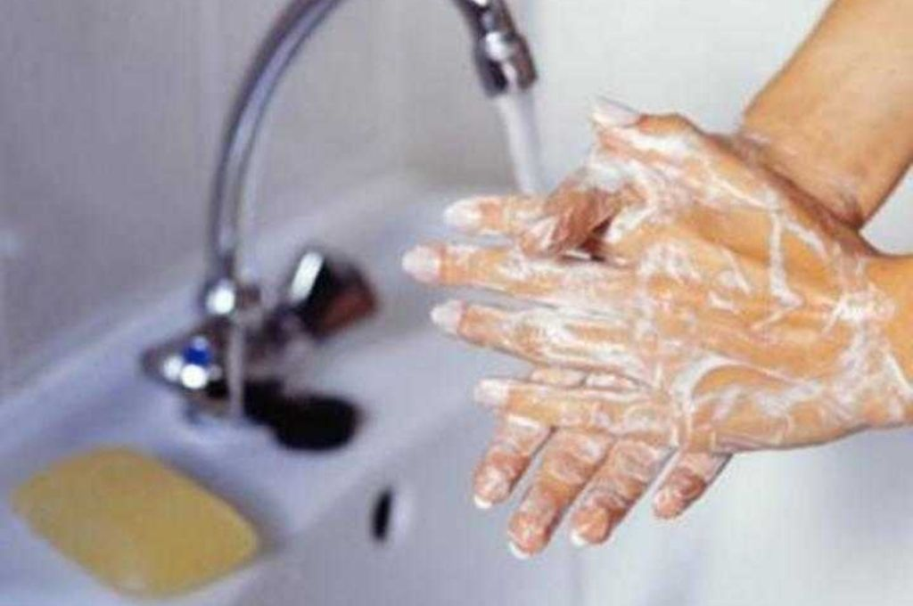
¿Cómo prevenir enfermedades infectocontagiosas?
Siempre que llegues a tu casa, lávate las manos con jabón y abundante agua. También debes hacerlo después de ir al baño, antes de comer o cuando manipules dinero.
Para prevenir la aparición y propagación de enfermedades infectocontagiosas, es importante seguir una serie de recomendaciones y medidas que ayudan en la disminución de los agentes patógenos. Lee y comenta con tus compañeras y compañeros las siguientes recomendaciones:

Slide 10

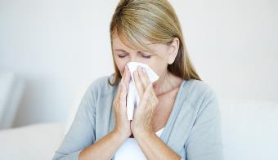
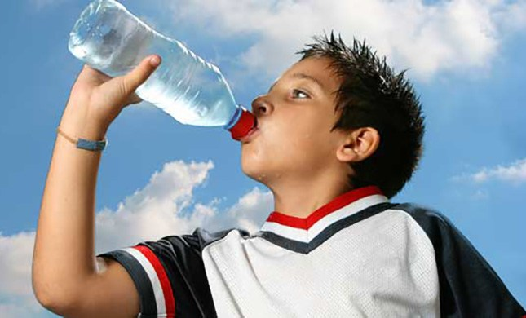
Lava muy bien las frutas y verduras antes de consumirlas.
Cada vez que estornudes, cubre tu boca con tu antebrazo o con un pañuelo desechable. Después de hacerlo, bota el pañuelo y lava tus manos con jabón.
Ingiere solamente agua que sea potable.

Slide 11


muchas
gracias

